Slide 1
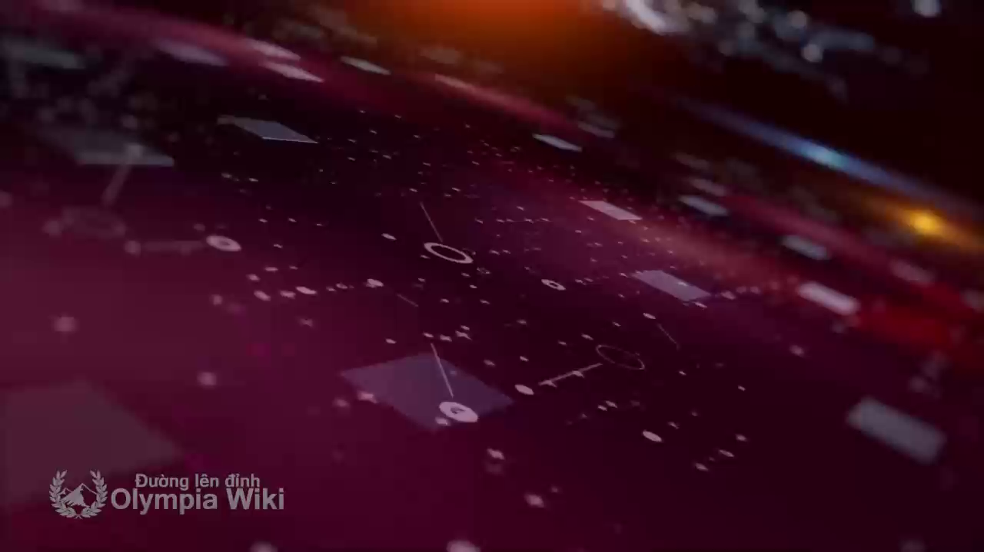

Slide 2
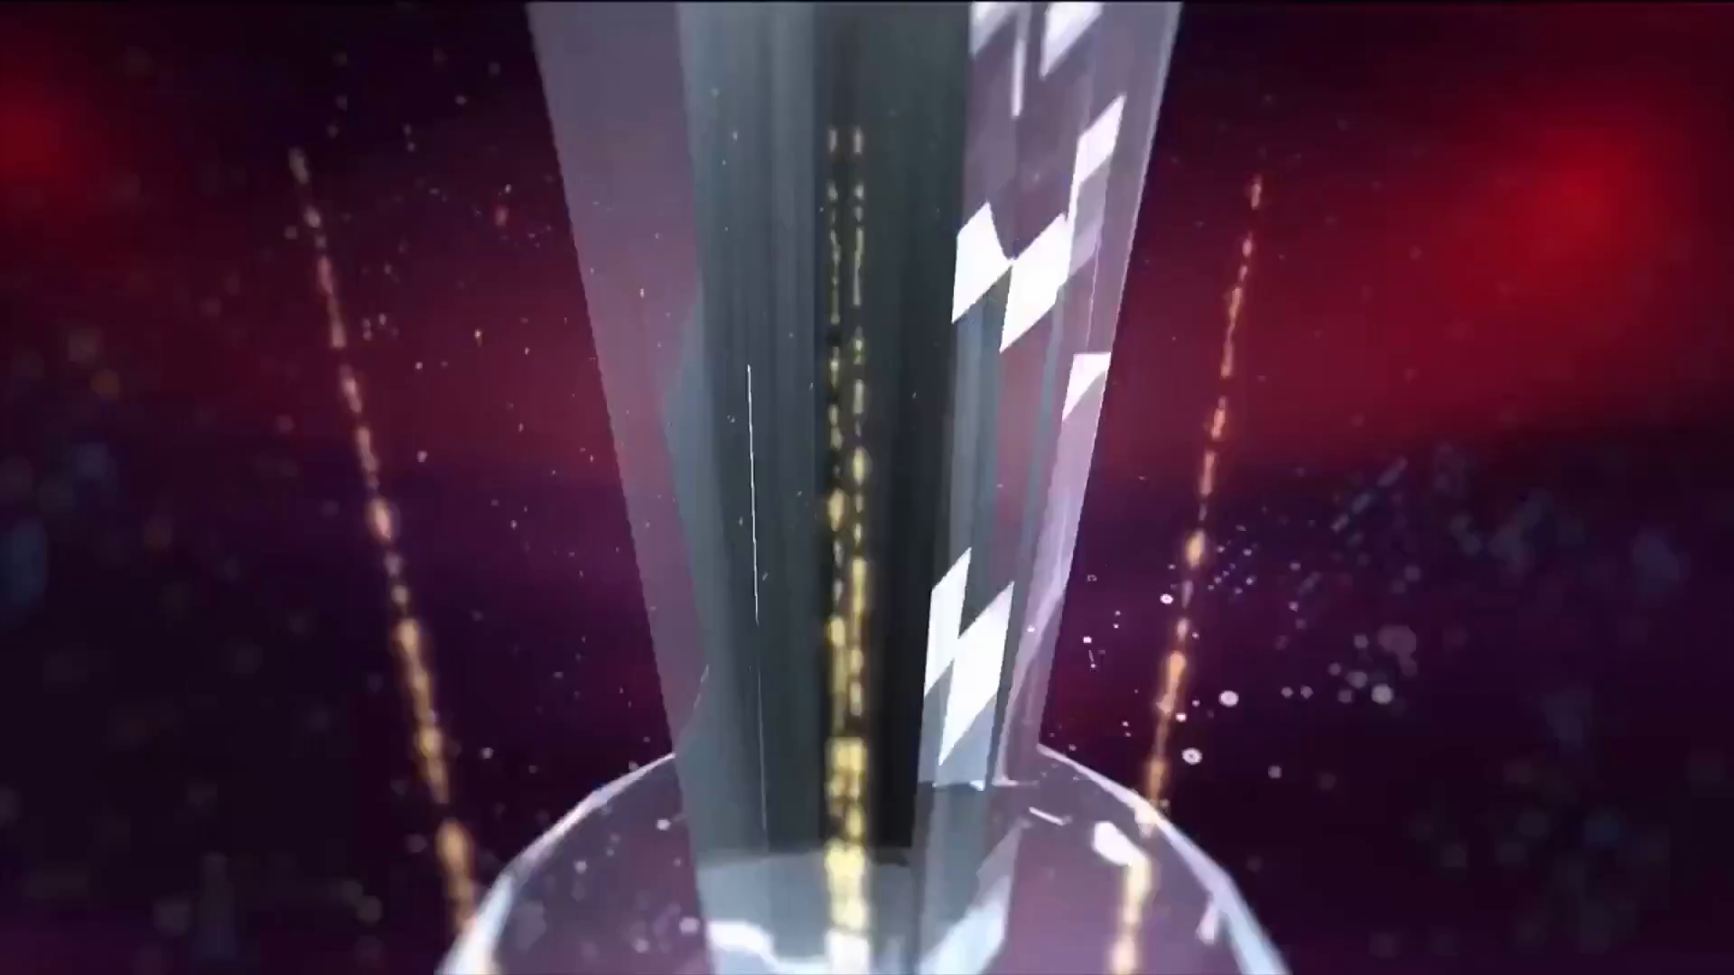


Slide 3

LƯỢT 1 - 8 câu hỏi
Mở câu hỏi
Nhạc nền
Đúng
Sai
Hoàn thành
Có bao nhiêu quốc Gia ở Đông Nam Á hiện nay vẫn còn vua trị vì
Trong lịch sử dựng nước của dân tộc ta, nhà nước đầu tiên được thành lập là nhà nước nào
Khí hậu Việt Nam mang tính chất gì
Thành phố Cố đô của Nhật Bản
Hành tinh duy nhất trong hệ mặt trời không lấy tên của các vị thần là hành tinh nào
What is the biggest port in the world
Nếu từ cùng một độ cao đồng thời ném các vật khác nhau với vận tốc khác nhau thì vật nào có vận tốc ném lớn hơn sẽ có tầm bay xa
Tỉnh cực bắc của nước ta là tỉnh nào
Notes:
3 Quốc gia Đông Nam Á còn vua: Campuchia, Thái Lan, Brunei

Slide 4
LƯỢT 2 - 12 câu hỏi
Mở câu hỏi
Nhạc nền
Đúng
Sai
Hoàn thành
Ô trống
Hiện tượng thiên văn xảy ra khi Mặt Trăng nằm giữa Mặt Trời và Trái Đất gọi là
Vận động viên bơi theo đường thẳng dọc theo chiều dài bể bơi có chiều dài 50m. Sau đó bơi quay lại vị trí xuất phát. Độ dịch chuyển của vận động viên là
Quốc hiệu nước ta vào thời Lê Lợi lên ngôi là gì
Độ dịch chuyển và quãng đường đi được của vật có độ lớn bằng nhau khi vật
Triều đại nhà Nguyễn có bao nhiêu đời vua
Trang từ điển bách khoa mở lớn nhất trên mạng có tên là gì
… là dãy núi cao, đồ sộ nhất nước ta
Protein có mấy bậc cấu trúc không gian
How many verses are there in Truyện Kiều
What is the name of 4 Asian Tigers
Chữ cái nào được dùng làm ký hiệu cho tập hợp số hữu tỉ trong toán học
Trong các khí sau : CH₄, H₂, Cl₂, O₂. Khí nào khi trộn với nhau tạo ra hỗn hợp nổ

Slide 5
LƯỢT 3 - 18 câu hỏi
Mở câu hỏi
Nhạc nền
Đúng
Sai
Hoàn thành
Ô trống
Hạt nhân của hầu hết các nguyên tử do các loại hạt sau cấu tạo nên
Trong 3 cấu trúc: ADN, ARN và Protein thì cấu trúc có kích thước nhỏ nhất là
Từ “xanh” trong câu Xanh kia quyết chẳng phụ con cũng như con đã chẳng phụ mẹ trong tác phẩn Chuyện người con gái Nam Xương của Nguyễn Dữ dùng để chỉ cái gì
Việt Nam có bao nhiêu di sản được UNESCO công nhận là Di sản thiên nhiên thế giới
Nốt có thân nốt hình bầu dục đặc ruột (màu đen) và có đuôi đính kèm hai dấu móc là nốt nào
Thơ Đường luật có hệ thống quy tắc phức tạp được thể hiện ở 5 điểm: Luật, niêm, …, đối và bố cục
Thắng lợi của Cách mạng tháng Mười Nga năm 1917 là thắng lợi của cuộc cách mạng vô sản đầu tiên trên thế giới. Đó là một …
Số π được dùng để tính chu vi hình gì
In which holiday does Santa Claus bring gifts to good children
Đầu tháng 9/1858, thực dân Pháp đã nổ súng tiến công ở đâu
Góc nội tiếp chắn nửa đường tròn bằng bao nhiêu độ
Ai là người đã đưa ra câu nói Một năm khởi đầu từ mùa xuân. Một đời khởi đầu từ tuổi trẻ. Tuổi trẻ là mùa xuân của xã hội
Ở nước ta, độ tuổi lao động tối thiểu là người lao động đủ … tuổi (Trừ trường hợp được quy định tại Điều 1 Chương XI của Luật Lao động 2019)
Which country will become Chair of ASEAN 2024
Tam giác có hai đường phân giác bằng nhau là tam giác gì
Làn thu thủy nét xuân sơn
Hoa ghen thua thắm liễu hờn kém xanh
Đang miêu tả vẻ đẹp của nhân vật nào trong tác phẩm của Nguyễn Du
Ngôi chùa trên đỉnh núi bằng đồng lớn nhất châu Á là gì
Bức chân dung Mona Lisa của Leonardo da Vinci được vẽ trên tấm gỗ dương bằng chất liệu nào

Slide 7
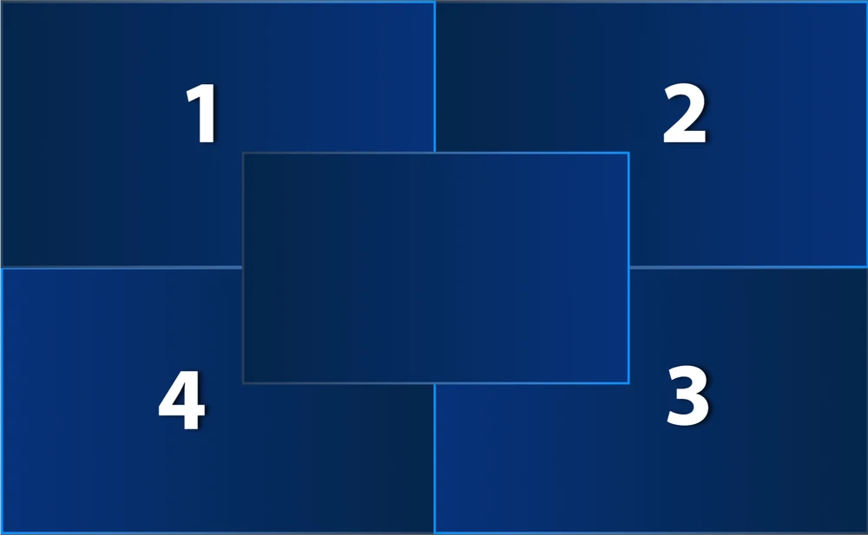
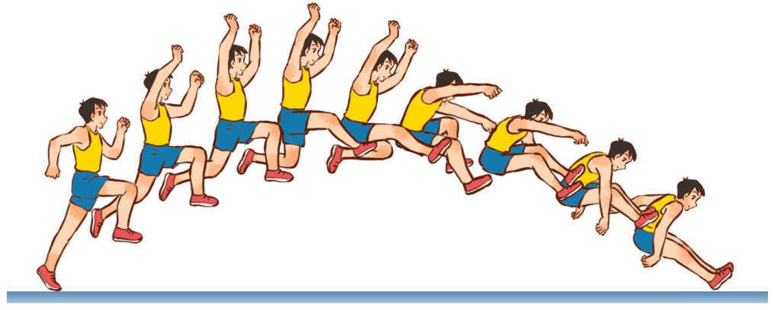





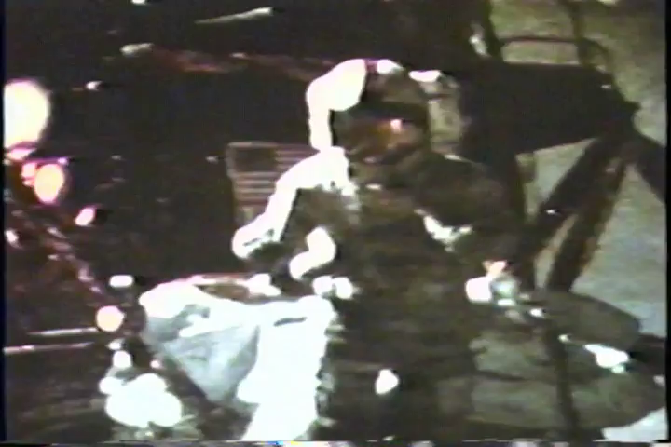
CHƯỚNG NGẠI VẬT CÓ 13 CHỮ CÁI
B Ó N G Đ Á
Nhảy xa
P A R A B O L
R Ơ I T Ự D O
N G A N G
Xem video và cho biết hiện tượng vật lí nào được nhắc đến
Quãng đường của chuyển động ném xiên có dạng là đường gì ?
Có chiều song song với mặt đất, mặt nước hoặc theo chiều rộng. Đây là tính từ gì?
Bộ môn thể thao đồng đội được chơi với quả bóng hình cầu giữa hai đội bao gồm 11 cầu thủ mỗi bên. Đây là bộ môn thể thao nào ?
Đúng
Sai
Notes:
Từ khóa: Chuyển động ném

Slide 9



Hãy điền từ chính xác trong câu sau
Câu 1
Theo Điều 2, Hiến pháp Việt Nam 2013:
Nước Cộng hòa xã hội chủ nghĩa Việt Nam do … làm chủ; tất cả quyền lực nhà nước thuộc về …
Câu 2
Câu 3
A. Nhân dân
B. Nhà nước
Câu 4
C. Chính phủ
D. Đảng

Slide 10
Tỉnh/ thành nào của nước ta có mốc
tọa độ Quốc gia GPS 0001?
Câu 1
Câu 2
A. Hà Giang
C. Cà Mau
Câu 3
B. Điện Biên Phủ
D. Khánh Hòa
Câu 4

Slide 11
Trong dấu ba chấm là yếu tố nào?
Câu 1
Trong Hiến chương Liên Hợp Quốc 1945 đã khẳng định mục đích ra đời của tổ chức là:
Duy trì … và an ninh quốc tế
Câu 2
A. Chiến tranh
B. Hòa bình
Câu 3
C. Độc lập
D. Tự do
Câu 4

Slide 12

Đây là nhân vật nào
Câu 1
Câu 2
Câu 3
Câu 4

Slide 14


10
20
30
10
10
20
20
30
30
10
20
30

Slide 15


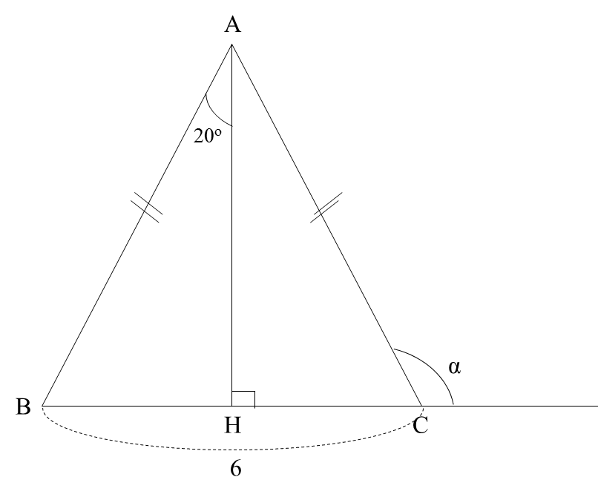
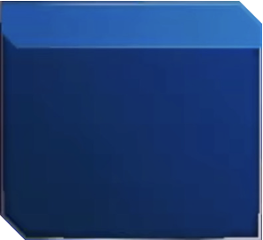
Hãy tính góc α trong hình vẽ sau
Còn lại | Đúng | Sai
Về vị trí
Câu
10
ĐIỂM

Slide 16
Mỗi năm A sinh nhật một lần. Năm nay A 16 tuổi thì có bao nhiêu ngày sinh ?
Còn lại | Đúng | Sai
Về vị trí
Câu
10
ĐIỂM

Slide 17
Để trái cây mau chín đều thì người ta thường cho một số quả đã chín vào giữa sọt trái cây. Đây là ứng dụng của chất hóa học nào?
Còn lại | Đúng | Sai
Về vị trí
Câu
10
ĐIỂM

Slide 18
“Cảnh rừng Việt Bắc thật là hay
Vượn hót chim kêu suốt cả ngày
Khách đến thì mời ngô nếp nướng
Săn về thường chén thịt rừng quay”
Đoạn trích trên được trích trong tác phẩm nào và của tác giả nào?
Còn lại | Đúng | Sai
Về vị trí
Câu
20
ĐIỂM

Slide 19
Năm 1994, nhằm góp phần khắc phục hậu quả của vụ nổ nhà máy điện hạt nhân Cherbobyl, người ta đã thử nghiệm trồng loài hoa gì trên bề mặt để hấp thụ các đồng vị phóng xạ từ nước?
Còn lại | Đúng | Sai
Về vị trí
Câu
20
ĐIỂM

Slide 20
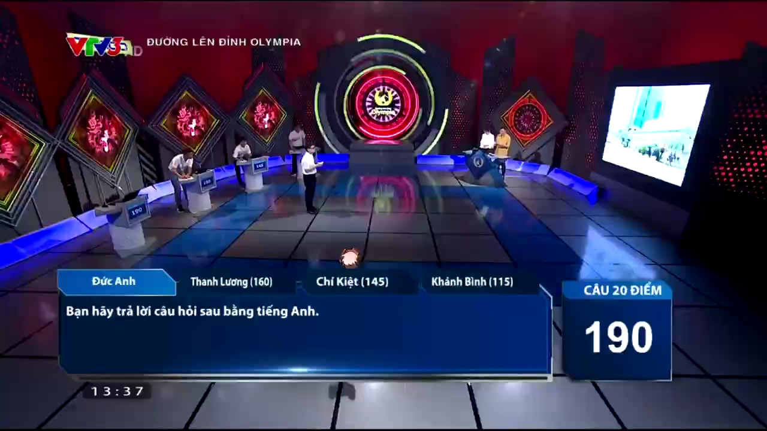
Bạn hãy trả lời câu hỏi sau bằng tiếng Anh
Còn lại | Đúng | Sai
Về vị trí
Câu
20
ĐIỂM

Slide 21
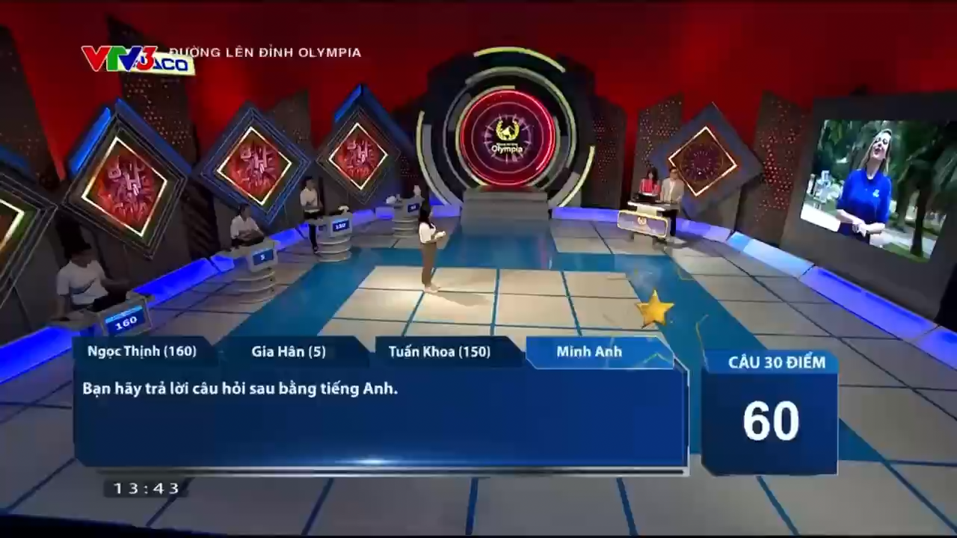
Bạn hãy trả lời câu hỏi sau bằng tiếng Anh
Còn lại | Đúng | Sai
Về vị trí
Câu
30
ĐIỂM

Slide 22
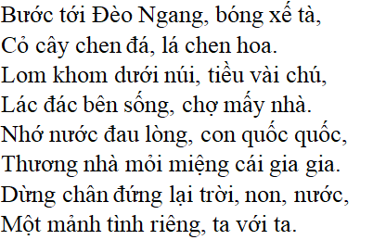
Hãy hoàn thiện các thanh Trắc (T) và Bằng (T)
sao cho phù hợp trong câu thơ sau:
Còn lại | Đúng | Sai
Về vị trí
Câu
30
ĐIỂM

Slide 23
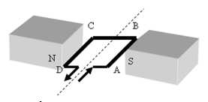
Khi dòng điện chạy qua khung dây dẫn ABCD nằm ngang, song song với đường sức từ của nam châm. Hãy cho biết lực điện từ tác dụng lên AB theo chiều nào?
Còn lại | Đúng | Sai
Về vị trí
Câu
30
ĐIỂM

Slide 24


